Slide 1
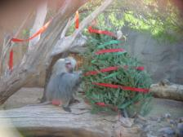
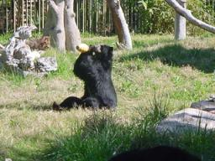
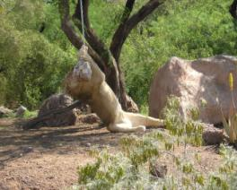
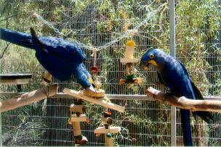

El Rol del
Enriquecimiento Comportamental
Enriquecimiento Comportamental=Manejo del comportamiento
Translated by:
Raquel M. Gleiser
Cordoba, Argentina

Slide 2
DEFINICION DE ENRIQUECIMIENTO COMPORTAMENTAL
El objetivo del Enriquecimiento Ambiental es alentar a los animales a usar sus habilidades naturales, promover comportamientos adecuados para las especies, ofreciendo un sentido de control de su ambiente al permitirles hacer elecciones y tener nuevas experiencias.

Slide 3
COMPORTAMIENTOS ESPECIFICOS TIPICOS VS. APROPIADOS
Comportamiento: cualquier cosa que hace un animal (básicamente)
Comportamiento típico de la especie: cualquier cosa que hace un animal en estado silvestre
Comportamiento apropiado de la especie: cualquier comportamiento típico del animal que se le permite desarrollar en cautiverio

Slide 4
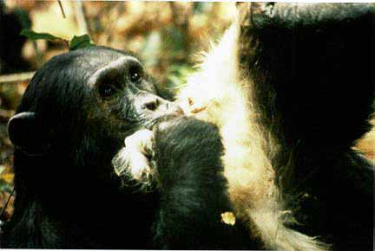
Comportamientos específicos apropiados
La definición fue primero encarada en relación a primates.
“Un primate en cautiverio no podrá exhibir el rango completo de comportamientos que ocurren en la naturaleza. Los administradores de colecciones no querrían promover el infanticidio o la agresión nociva. El primate mismo no desearía sufrir infanticidio, predación, u otras condiciones que a veces ocurren en la naturaleza. Con el pasaje del Acta de Bienestar Animal, el Congreso no tuvo la intención que se promovieran tales extremos en el mantenimiento de primates en cautiverio. Por ello, el término comportamiento apropiado para la especie ha sido adoptado en lugar del término más común, comportamiento típico de la especie. (o comportamiento específico típico)
http://www-rcf.usc.edu/~stanford/chimphunt.html

Slide 5
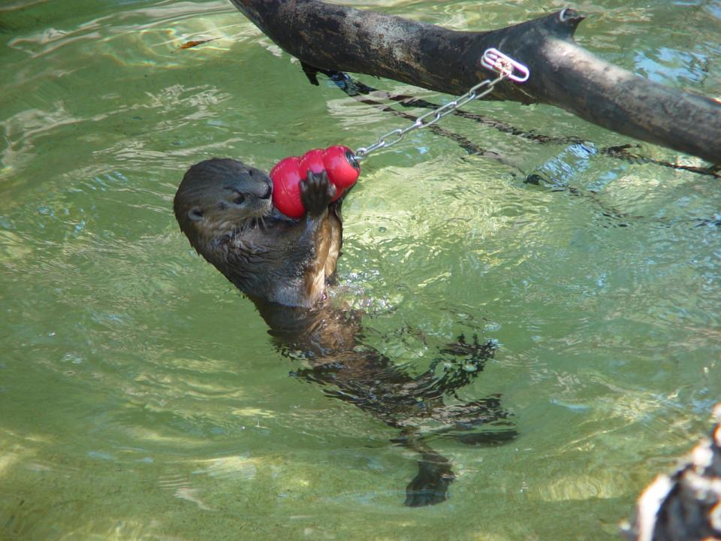
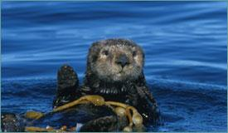
COMPORTAMIENTOS APROPIADOS DE LA ESPECIE, HACIENDO ELECCIONES
Y
CONTROL DEL AMBIENTE EN SILVESTRÍA Y EN CAUTIVERIO http://www.montereybayaquarium.org/efc/efc_wao/wao_cam.asp

Slide 6
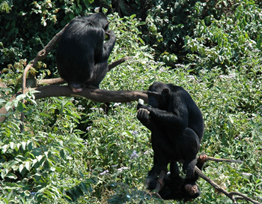
NATURALEZA
1. Los animales viven en un hábitat complejo y diverso
2. Exhiben un amplio rango de comportamientos naturales y típicos de la especie
3. Pueden tomar la mayoría de sus propias elecciones (dormir, forrajear, reproducirse, baño, lucha, etc. a su elección)
Por ello tienen un sentido de control del ambiente
www.worldprimatesafaris.com/.../chimp2.jpg

Slide 7
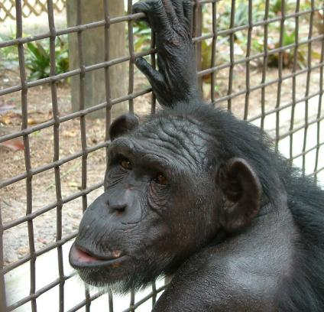
Captividad
Los animales están confinados en hábitats relativamente pequeños con complejidad reducida y predictibilidad incrementada
2. Exhiben un rango menor de comportamientos específicos típicos naturales
3. Tienen opciones limitadas y sus opciones con frecuencia son tomadas por ellos. Es nuestro sesgo homocentrico asumir que sabemos que es mejor para ellos.
EJEMPLO: Los tenemos bajo esquemas de alimentación, alterando aspectos como el tiempo del forrajeo, su elección de comida, y sus patrones de alimentación. Los movemos de un lado a otro, los presentamos a y separamos de otros animales, elegimos con quien necesitan reproducirse, limpiamos sus exhibidores, los medicamos e incluso eutanizamos si se necesita.
Por ello los animales tienen menos sentido de control del ambiente
Boma Los Angeles Zoo, 1986; http://www.prime-apes.org/images/07%20new%20pics/boma%201.jpg

Slide 8
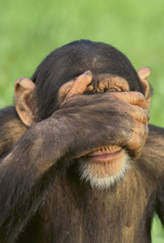
RELACION ENTRE CAUTIVERIO Y COMPORTAMIENTOS ANORMALES
Como un resultado el alojamiento y entorno social del animal en alguna medida siempre será inadecuado y esto puede causar enfermedad física o psicologica, cambios comportamentales y comportamientos anormales.
http://www.fotosearch.com/DGT090/42-17217486/

Slide 9
COMPORTAMIENTOS ANORMALES INDUCIDOS EN CAUTIVERIO
EJEMPLOS:

Slide 10
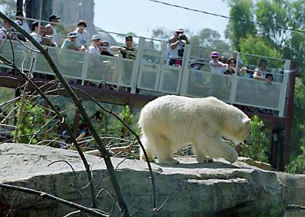
Pacing (cadencia, marcapaseo)
Movimiento ambulatorio repetitivo, atravesando siempre el mismo sendero al menos dos veces (Mellen, Haye, Shepherdson, 1998).
Los visitantes observan como un cachorro de oso polar marcapasea en el Zoo de San Diego
Photo:http://seattlepi.nwsource.com/getaways/090596/pace05_top.html

Slide 11
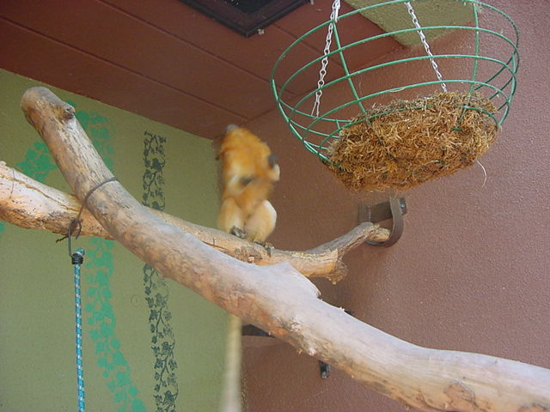
Weaving (tejeduría)
Los llamados “tejedores” giran su cabeza rítmicamente, al mismo tiempo pateando alternativamente con sus pies (Meyer-Holzapfel, 1968).
Tití león de oro rotando (“tejiendo con”) su cabeza
Photo Hilda Tresz

Slide 12
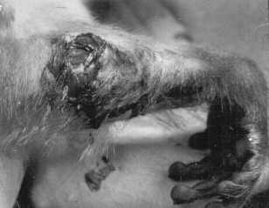
Auto-mutilación
Algunos individuos pasan de un comportamiento de aseo normal a un comportamiento de limpieza excesivo: lamidas, mordisqueos y rascados exagerados de partes del cuerpo, que pueden causar serias heridas (Meyer-Holzapfel, 1968).
Foto por Lisa Knowles, Wisconsin Regional Primate Research Center

Slide 13
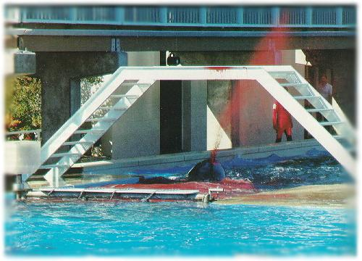
Agresividad anormal:
Explosión de comportamiento agresivo que puede estar dirigido a un conespecífico u otro animal, incluyendo humanos. La captura y la vida restringida del cautiverio puede reprimir el impulso de defensa propia. El impulso reprimido puede entonces de repente encontrar una salida en el ataque al primer “adversario” a mano (Hediger, 1935).
Photo © Gamma Liaison
Vancouver Aquarium, Canada (1991): "Hyak II" murió el 16 de Febrero 16, 1991 - 12 días después de una pelea con la otra orca macho "Finna" en Febrero 4, 1991.

Slide 14
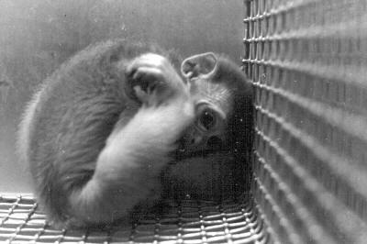
Apatía:
La separación de su pareja o compañero al cual el animal está fuertemente ligado puede evocar un estado de apatía comparable a la depresión y duelo del hombre (Mayer-Holzapfel, 1968).
Sakol, 1993

Slide 15
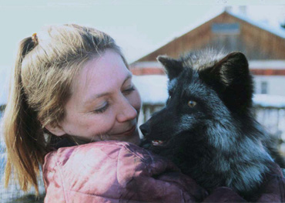
Mansedumbre:
Reducción de la tendencia de escape a cero (Grzimek, 1977).
Zorro plateado amansado
Courtesy of Lyudmila Trut / Institute of Cytology andGenetics / The Siberian Division of the Russian Academy of Sciences http://www.dana.org/news/cerebrum/detail.aspx?id=2922

Slide 16
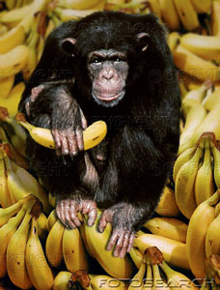
Sobre-alimentación:
Forrajeo constante causado por el aburrimiento, sobre-alimentación o monopolización de la fuente de alimento de otro animal (Ortega, 1999).
Serious looking chimpanzee holds a banana and sits in a large pile of bananas
DJB1083 Stock Connection RM Rights Managed Photograph

Slide 17
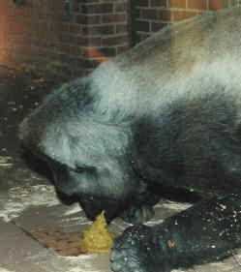
Desordenes alimentarios
Los animales pueden jugar con su alimento para aliviar el aburrimiento. En los zoos se ha visto a animales repetidamente regurgitar y volver a ingerir alimento.
Joe, el gorila del Twycross Zoo
http://www.oozemagazine.co.uk/caps1.htm

Slide 18
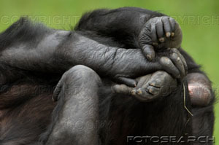
Excesivo higienizado
http://www.fotosearch.com/NGF003/72252258/

Slide 19
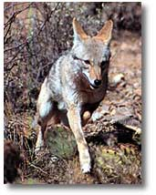
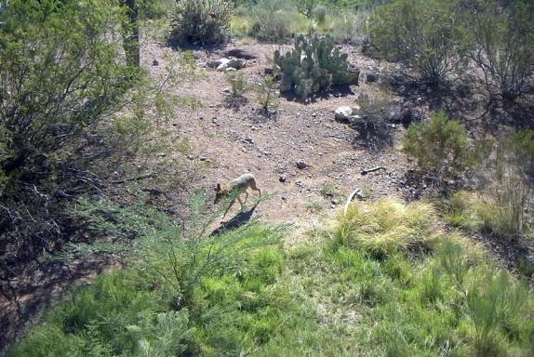
Las instituciones que mantienen animales en cautiverio trabajan duro para intentar disminuir estos problemas.
Desertusa.com
Exhibidor de coyote, Phoenix Zoo
Photo:Hilda Tresz
Los nuevos exhibidores intentan parecerse a LA NATURALEZA para satisfacer tanto a animales como a humanos para dar la impresion que los animales que se mantienen en cautiverio tiene una “buena” vida y que viven similarmente “LIBRES” tal como en la naturaleza.

Slide 20
RELATIONCIONES ENTRE
HACER ELECCIONES Y LIBERTAD
Como podemos parecer “SALVAJE” en cautiverio?
Como podemos proveer más libertad a nuestros animales cautivos?

Slide 21
Wikipedia- Libertad es la condición en la cual un individuo tiene la abilidad de actuar de acuerdo con su propia voluntad (queriendo decir que puede tomar sus propias decisiones).

Slide 22

Proveyendo opciones
Libertad=propia voluntad (elección propia)
Naturaleza = elecciones propias
Naturaleza= Libertad?

Slide 23
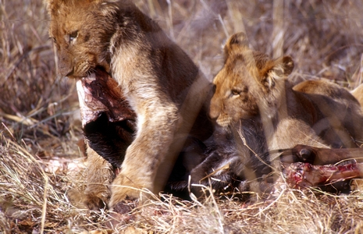
Hediger (1950) discutió el concepto erróneo que los animales salvajes son “libres” cuando en realidad están restringidos por muchas barreras comportamentales impuestas (acceso a compañeros para reproducción, disponibilidad de alimento y refugio, etc)
Photo:Thomas A. Hermann
En su opinión ni los animales silvestres ni los del zoo son totalmente libres. No obstante, uno podría argumentar que un animal con la mayoría de las elecciones y mayor control tiene la mayor “libertad”.

Slide 24
Al proveerles enriquecimiento los animales pueden elegir cuándo, cómo y dónde interactuar o elegir no interactuar para nada.
Los animales no funcionan bien cuando no tienen el control.

Slide 25
ENRIQUECIMIENTO
ELECCION DE COMPORTAMIENTO-
CONSECUENCIAS DEL COMPORTAMIENTO =
CONTROL SOBRE EL AMBIENTE

Slide 26
CONTRA FREELOADING
¿Cuánto le gusta a los animales interactuar con sus alrededores, hacer sus propias elecciones y controlar su entorno?

Slide 27
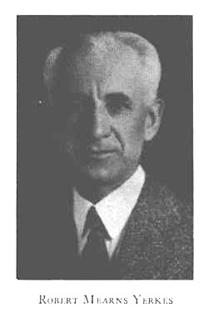
“La mayor posibilidad de mejoramiento de nuestra provisión a los primates en cautividad yace en la invención e instalación de elementos que puedan ser usados para jugar o trabajar.”
Robert Yerkes, 1925
Robert Yerkes se refería a contra freeloading. http://psychclassics.yorku.ca/Yerkes/murchison.htm

Slide 28
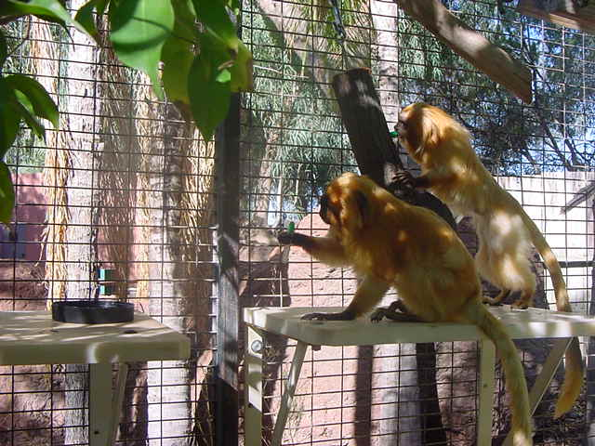
CONTRA FREELOADING
Es común que los animales muestren una preferencia por trabajar para obtener su alimento ante la presencia de idénticos items de alimento libremente disponibles porque (en teoría) es autoreforzante, y les permite desarrollar ciertos comportamientos específicos apropiados.
Titi Leon dorados usando alimentadores de goma mientras que el alimento está libremente presente en platos en el Phoenix Zoo Photo Hilda Tresz

Slide 29
METAS DEL ENRIQUECIMIENTO COMPORTAMENTAL:
Crear habitats que similen más los silvestres al ofrecerles mayores opciones y control sobre el propio entorno (no necesariamente significa que los hábitats se parecerán a los silvestres pero que les ofrecerán un número de opciones similar a lo que ocurriría en silvestría)
Permitir a los animales que exhiban comportamientos naturales apropiados de la especie
Permitirnos manejar estos comportamientos apropiados de la especie
Enriquecimiento comportamental= Manejo del comportamiento!!!

Slide 30
En los últimos años el enriquecimiento pasó de simplemente ponerle variantes a la vida cotidiana del animal a especializarse en educing y manejar COMPORTAMIENTOS ESPECIFICOS APROPIADOS.
¿Por qué?

Slide 31
Si los animales no mantienen comportamientos (específicos apropiados) en cautiverio, entonces ….

Slide 32
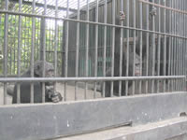
No Hay Exhibición adecuada
Afua and Cecelia
Kumasi Zoo, Kumasi, Ghana, West Africa
http://www.ccforaction.com/KumasiZooFebruary2005.htm
La falta de repertorios de comportamientos adecuados puede resultar en aburrimiento y frustración que lleva a comportamientos anormales

Slide 33
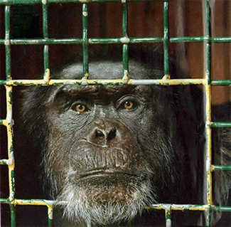
No hay Educación Adecuada
Exhibir animales de manera inadecuada presenta el mensaje inadecuado a los visitantes
http://www.informedchoice.info/BillyJo.jpg

Slide 34

No hay Conservación
Los animales en cautiverio tienen una baja chance de sobrevivir cuando son liberados y reintroducidos a la naturaleza a menos que hayan mantenido sus comportamientos naturales, tales como la habilidad de copular, de criar a los jóvenes, de cazar o forrajear, escapar de predadores, temer a humanos, etc
http://www.blackfootedferret.org/who.html

Slide 35


Sin Investigación de Comportamiento
Divisiones de Investigación del CRES
(Conservation and Research of Endangered Species, San Diego, CA)
Ecología Animal Aplicada asistiendo la recuperación de poblaciones amenazadas y en peligro
Ecologia del comportamiento -documenta factores que regulan la variación en el éxito reproductivo de los animales
Genetica – estudiando la variación genetica, determinación de sexo, análisis de paternidad y cambios evoloutivos entre poblaciones y especies
Laboratorios de enfermedades silvestres- investigaciones multidisciplinarias de enfermedades e investigación innovadora.
Fisiología Reproductiva-
Aumentar la reproducción de especies amenazadas-”Zoo congelado”
Banco de semillas nativo de plantas amenazadas de la región sur de California
http://cres.sandiegozoo.org/

Slide 36
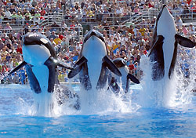
El público no se involucra
Programas que invitan a los visitantes a involucrarse en actividades individuales y grupales (programas de alimentación de animales, tours tras escena, campamentos en zoos, shows, etc.) no podrían existir.
slimg.com/.../SanDiego-SeaworldShamuShow.jpg

Slide 37
Todos estos componentes requieren el manejo del comportamiento animal a través de ENRIQUECIMIENTO AMBIENTAL

Slide 38
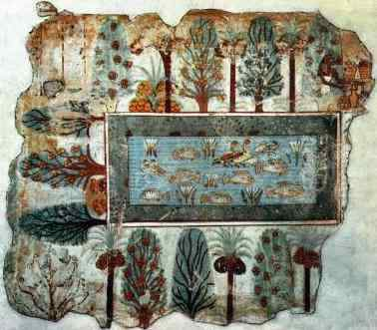
CAMBIO DE LA FUNCION DE LOS ZOOLOGICOS
Garden with pond, 18th Dynasty, British museum
http://nefertiti.iwebland.com/timelines/topics/zoos.htm

Slide 39
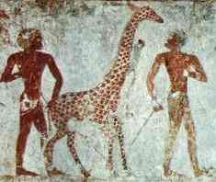
Mucho ha cambiado desde los tiempos en que los animales eran mantenidos en zoológicos como mascotas, curiosidades, entretenimiento y placer para la realeza.
Cf. Patrick Houlihan, The Animal World of the Pharaohs, Thames & Hudson 1996, p.201

Slide 40
Los zoológicos tienen una obligación ética y legal de proveer las necesidades de los animales en sus colecciones. ¿Por qué?
Los zoos han sido criticados y desafiados a reconocer si sus métodos de crianza y exhibición solo emplean mantenimiento de sus colecciones
La necesidad de programas de enriquecimiento efectivos ha sido establecida tanto en términos de incrementar el bienestar animal y de mejorar el valor educativo de los exhibidores de zoológicos.
El enriquecimiento comenzó a ser crecientemente documentado
En Febrero de 1991, el USDA/APHIS presentó una reglamentación que afirma que: “Las instalaciones de comercio, exhibición e investigación deben desarrollar, documentar y seguir un plan de enriquecimiento ambiental adecuado para promover el bienestar psicológico de primates no-humanos.
Estudios de zoológicos se condujeron y probaron que el enriquecimiento disminuye los comportamientos anormales

Slide 41

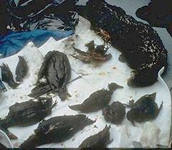
De vaciar la Naturaleza a Cuidar la Naturaleza
Con la tasa sin precedentes de destrucción de hábitat y desaparición de especies animales y vegetales, nuestra generación enfrenta el mayor desafío que es alcanzar las expectativas de mantener la armonía entre la Naturaleza y la Vida Moderna.
Photograph courtesy U. S. Forest Service
Various dead, oiled wildlife collected in Prince William Sound, Alaska, in March 1989. (Photo credit: Exxon Valdez Oil Spill Trustee Council)

Slide 42
Los zoológico comenzaron a traer menos animales salvajes y reproducir especies para:
Exhibición. Los Zoos ahora recaen en programas de reproducción en cautiverio para la mayoría de sus especimenes.
Conservación. La dirección de los zoos ha cambiado y con frecuencia crían y liberan a la naturaleza especies amenazadas para salvarlas.
Para mantener altos los estándares, proveer bienestar y para la reproducción se requiere buen manejo de comportamiento.

Slide 43
Como pueden los Zoos y Otras Instituciones
Asegurar el Manejo de Comportamiento?

Slide 44
Los administradores deberían promover el Enriquecimiento Comportamental proveyendo un programa autosustentable exitoso, orientado por objetivos, que se integre al cuidado diario de los animales.

Slide 45
Esto se logra mediante:
1. Marco Sólido
2. Actitud y Entrenamiento
3. Liderazgo
(Sevenich MacPhee and Mellen, Disney’s Animal Kingdom, 2000)

Slide 46
Marco Sólido
Preparar la fundación (bases) de los programas; delinear los planes institucionales creando documentaciones escritas
Protocolos, procedimientos operativos estándar (SOP), etc.
Incorporar las sugerencias del USDA y AZA
Crear sistemas de apoyo
Cargos de Curador de Manejo Comportamental, Administrativo/Directivo y Coordinador; Comités de Enriquecimiento, Comité de Eventos Especiales, Programas de recaudación de Fondos

Slide 47
Cambio de Actitud
Ni siquiera los mejores programas pueden implementarse si el personal no se convence!!!
Trabaje con el personal en entendimiento mutuo (escuche sus preocupaciones, negocien, proceda de a pasos pequeños, etc.)
Apoye al personal proveyendo su trabajo con información y materiales (Bibliotecas de Entrenamiento y Enriquecimiento, Videos, DVD-s, etc.).
Encuentre incentivos adecuados para motivar sal personal: incorpore el enriquecimiento comportamental a la descripción del trabajo del cuidador. La participación en el plan de enriquecimiento está estrechamente asociada a la evaluación personal de cada uno.
Creando más oportunidades para el crecimiento profesional. Esto a su vez le permite al personal sentir que contribuyen más al objetivo general o misión de la institución
Reconocer y premiar los esfuerzos extra (Evaluación Personal, Sistema de Premios de Excelencia).

Slide 48
Entrenamiento del personal
Nadie puede cumplir una tarea si no la entiende!
Para implementar un nuevo programa todos los miembros del equipo deber estar concientes sobre que métodos van a ser usados.
Reuniones regulares
Material impreso
Cursos por Email
Seminarios de entrenamiento internos
Talleres
Conferencias
http://www.fotosearch.com/DGT090/42-17217486/

Slide 49
Liderazgo
Un programa de enriquecimiento exitoso no solo prioriza las necesidades de enriquecimiento, recursos, dinero y poder de la gente, sino que hace que ese programa sea una prioridad en si mismo!

Slide 50
TIPOS DE ENRIQUECIMIENTO, LAS 6 CATEGORIAS DEL USDA
Social
Forrajeo
Manipulativo
Estructura & Sustrato
Enriquecimiento de los cinco sentidos
Entrenamiento
Cómo distinguir entre categorias!

Slide 51
La Teoría del Almacén y de la Goma de Mascar
Casi todos los tipos de enriquecimiento pueden encajar en varias categorías. Un manojo de uvas puede ser olido, tocado, manipulado y comido también.
Cómo sabemos a qué categoría debería asignarse un enriquecimiento?
EJEMPLO: Alimentadores en laberinto (rompecabeza). Enriquecimiento de Forrajeo o de manipuleo?
Propósito central es extender el tiempo de forrajeo= enriquecimiento de forrajeo. Cuando uno va de compras al almacén y justo mientras lo hace mastica chicle. La persona está de compras o masticando chicle?

Slide 52
La delicada línea entre enriquecimiento y mantenimiento
Ejemplo: Se instalaron sogas para promover la locomoción como enriquecimiento estructural. Enriquecimiento o mantenimiento básico?
Si es una estructura permanente=mantenimiento
Si puede quitarse y ofrecerse en otro momento=enriquecimiento.
El enriquecimiento solo puede ser útil si se varía!

Slide 53
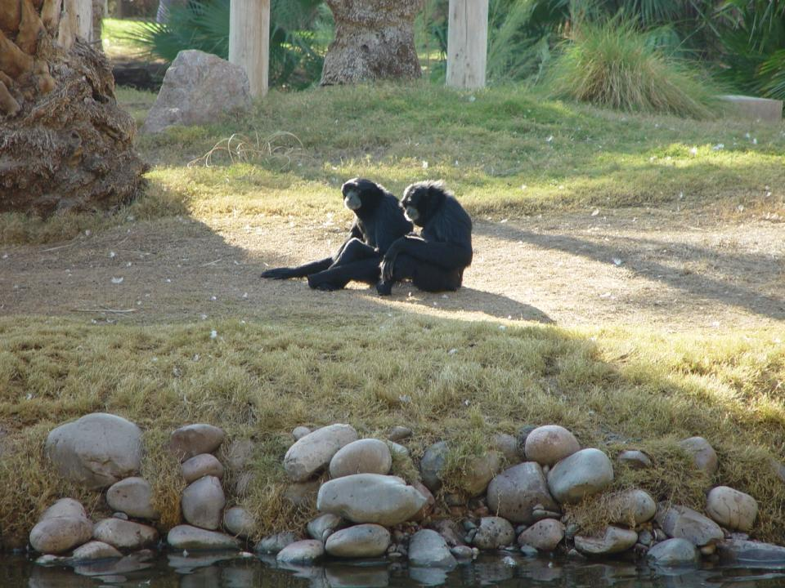
1. ENRIQUECIMIENTO SOCIAL

Slide 54
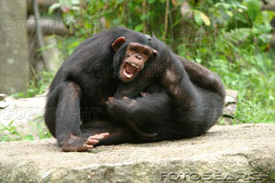
Las regulaciones del USDA dicen, “El plan de mejoramiento ambiental debe incluir provisiones específicas para tratar las necsidades sociales de los primates no humanos de especies que se conoce que viven en grupos sociales en la naturaleza”
[U.S. Department of Agriculture, and Animal Plant Health Inspection Service 1998:9 CFR 3.81 (a)].
Play Fighting Chimpanzees u29132380 Lushpix Royalty Free Photograph

Slide 55
El enriquecimiento social es la forma más importante de las seis categorías de enriquecimiento
Si un animal es social no puede haber nada más importante que el alojamiento social correcto.
Los humanos son similares:
Casas caras en un barrio exclusivo
Aparatos sofisticados (TV, video, DVD, muebles lujosos, etc.)
Dinero para asegurar que los alrededores puedan cambiarse regularmente
Incluso un perro!
Aún así, si debes ir a casa solo, nada de eso importa

Slide 56
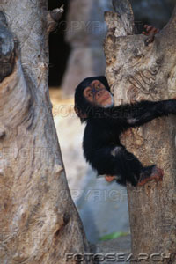
Las necesidades Sociales de Primates Infantes
Debe reconocerse, el infante en un participante activo en su propio desarrollo postnatal. W.A. Mason (1971) caracteriza las tendencias de desarrollo en primates infantes como un balance entre dos sistemas funcionales:
Filial “dirigido a la madre”
Explorativo - “dirigido hacia otro”
Ambos sistemas funcionales existen a lo largo de la vida de un infante en desarrollo, y el desarrollo explorativo debería fomentarse tanto como sea posible por el enriquecimiento comportamental.
Baby Chimp Hugging Tree
CB054171 Corbis Royalty Free Photograph

Slide 57
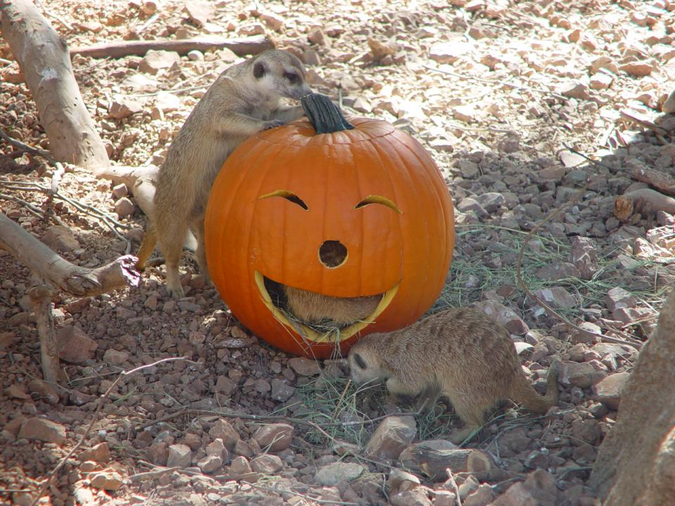
2. ENRIQUECIMIENTO DE FORRAJEO
Photo: Jim Hughes

Slide 58
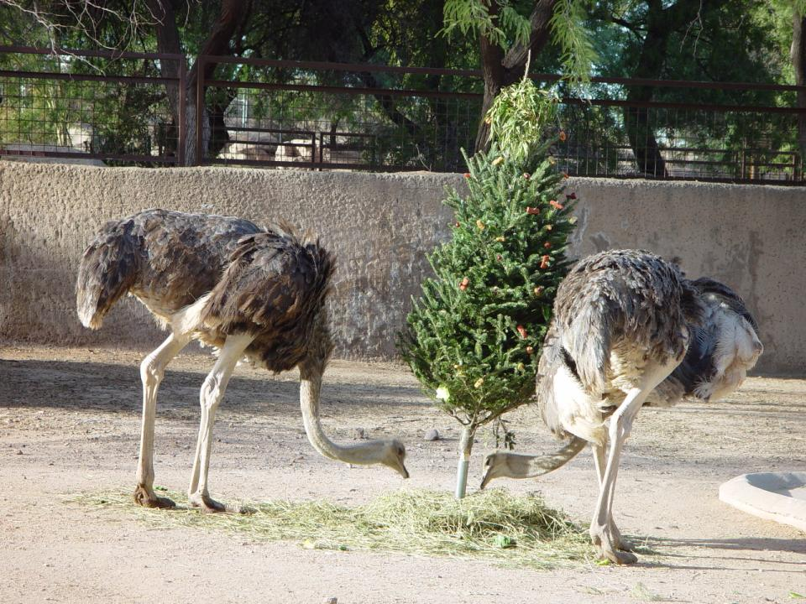
Forrajeo no es solo comer!
Forrajeo es un evento que lleva tiempo que involucra:
Buscar
Conseguir
Procesar alimento
Red-necked ostrich foraging form substrate at the Phoenix Zoo
Photo: Hilda Tresz

Slide 59
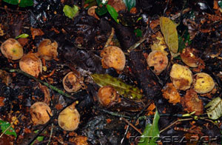
Los primates silvestres pueden pasar un 25% a 90 % de su tiempo forrajeando.
Ellos también tienen dietas diversas que pueden incluir hojas, semillas flores, goma, frutas, insectos y material animal.
La variedad de tipos de alimentos no es consistente mes a mes.
Fruit eaten by Chimpanzee rotting on the rainforest floor
72932118 National Geographic Royalty Free Photograph

Slide 60
Para promover el bienestar psicológico no es suficiente simplemente proveer una dieta nutritivamente adecuada.

Slide 61

IMPORTANTE!!!!
Incremente los comportamientos de búsqueda periódicamente cambiando ka disponibilidad de alimento en el tiempo (esquemas variados) y en el espacio (localización variada)
Exposición a ítems de alimento novedoso
Asegure que los ítems novedosos son incorporados a ka dieta existente desde el punto de vista calórico
Enriquecimiento de forrajeo NO es igual a alimento enriquecido
El alimento no es amor!
warhistorian.org/.../images/chimpanzee-glock.gif
Aumente el tiempo de provisión y/o procesamiento- Contra freeloading. Los programas de forrajeo deberían requerir que los animales “trabajen” para obtener el alimento, o pasen más tiempo procesando el alimento. En el ambiente salvaje, “trabajar por la comida” es uno de los comportamientos típicos de especie más frecuentemente encontrados y que consumen más tiempo, Aún así, muchos animales en cautiverio son privados de este estímulo.
Los estímulos mentales pueden proveerse a los animales requiriéndoles que completen tareas cognitivas para obtener alimentos.

Slide 62
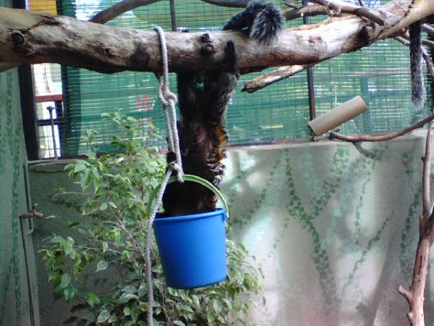
Ubicación del forrajeo
Un ambiente al exterior permite a los primates forrajear de formas más naturales si la comida se coloca en el suelo o en árboles, como lo encontraría en la naturaleza. La dieta puede desparramarse en un sustrato de forrajeo (tal como chips de madera, aserrín, heno, hojas o papel trozado. La agresión y monopolización por un individuo puede prevenirse en situaciones de grupo ofreciendo el alimento en múltiples lugares
White-faced marmoset using forage basket hung from branch
Photo: Hilda Tresz

Slide 63
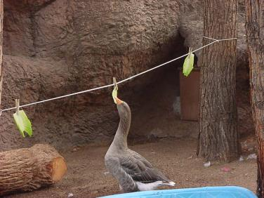
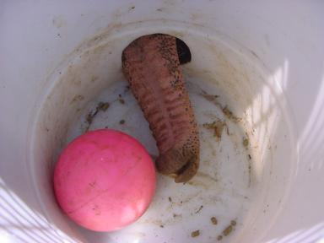
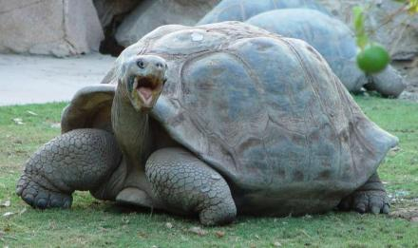
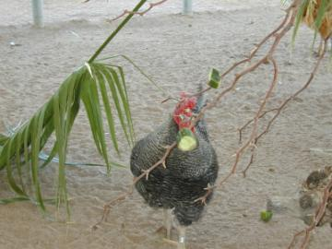
Ejemplos de localización de forrajeo

Slide 64
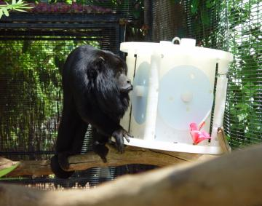
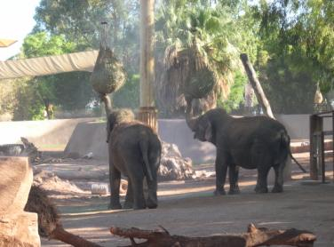
Elementos para Forrajeo
Los elementos de forrajeo van desde cajas de alimentación, alimentadores de acrílico tipo laberinto, a varios tipo de cajas para sacudir, juguetes y paneles calados (peg boards) ubicados fuera del recinto donde el alimento debe manipularse con “herramientas” para alcanzarlo. Los aparatos de forrajeo pueden hacerse más complejos suspendiéndolos. Diferentes especies, grupos de edad e individuos pueden preferir diferentes tipos de aparatos de forrajeo (C. Wattson 1997). No todos los aparatos de forrajeo son efectivos en una situación dada (Lutz and Farrow 1996), y ,los establecimientos deben ensayar varios métodos
Black howler monkey and Asian elephants using puzzle feeders at the Phoenix Zoo
Photo: Hilda Tresz

Slide 65
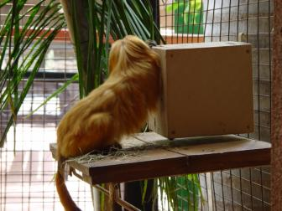
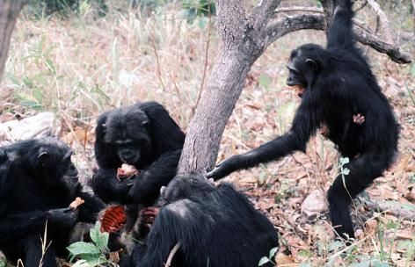
Presas vivas
Le permite a los primates trabajar por su comida. Las presas vivas le permiten acechar, agarrar, pinchar, y husmear su comida. La presa viva puede incluir una variedad de insectos y alimentos. Los insectos pueden ser provistos en dispositivos pasivos (permiten la dispersión lenta de la presa viva) o activos (requiere que el primate “trabaje” para obtener la presa)
Titií León dorado usando alimentados de grillos en el Phoenix Zoo
Photo: Hilda Tresz
http://ecol.zool.kyoto-u.ac.jp/~chaka/DPSE/sapporo-j.htm
Photo: David Bygott

Slide 66
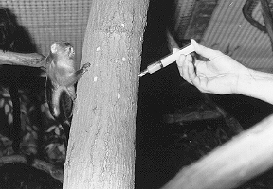
Goma Arabica
Un ingrediente en muchos productos alimentarios, incluyendo panadería, confitería, lácteos, y postres congelados. La mezcla de goma puede ser presentada en dispensadores líquidos colgantes, huecos perforados en ramas, troncos o árboles o en surtidores hechos especialmente para este fin.
A female Black-tailed marmoset is being given an antibiotic gum arabic solution without being removed from
her family, who are watching the procedure. (Photo by Lee Miller)
Kathy Kelly (1993), Animal Welfare Information Center Newsletter 4(3): 1-2, 5-10

Slide 67
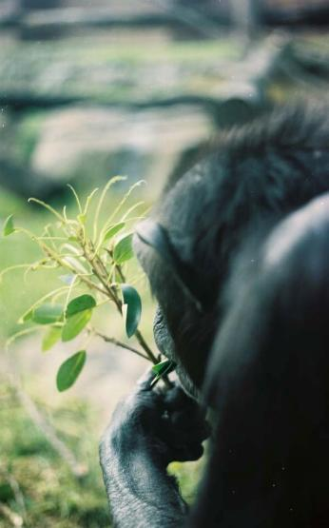
Ramoneo y hierbas
Fl ramoneo fresco es una gran fuente de enriquecimiento natural. los jardines de hierbas pueden cultivarse en cajas de madera cubiertas con alambrado para proteger las raíces. El veterinario uede ofrecer plantas con valor medicinal. Las hierbas pueden controlar parásitos y desordenes gastrointestinales, regular la fertilidad y posiblemente actividades antibacterianas o anti-hepatotoxicas
(Huffman and Wrangham 1994)
www.grandproductions.ca/.../OTS_Chimpanzee.jpg

Slide 68
Adaptaciones Especializadas al Forrajeo de Diferentes Especies
Cuando se empleen técnicas de forrajeo, se deben considerar las características de la especie:
Se alimentan los primates de hojas, goma, insectos o frutas?
Son forrajeadores terrestres o de árboles?
Cómo forrajean?
Qué posiciones corporales adoptan?
Cómo usan sus manos?
Usan herramientas?
Niveles de habilidad cognitiva?

Slide 69
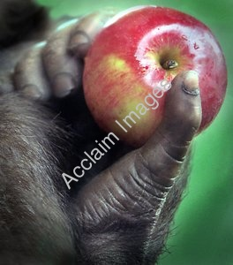
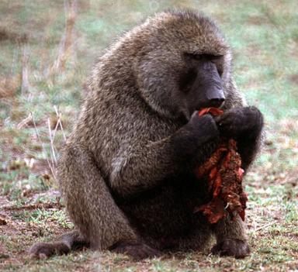
Habilidades Motoras
El pulgar oponible
Papio anubis (Olive baboon) is manipulating
his meal with his mobile thumbs © 2005 David Bygott
images.acclaimimages.com/_gallery/_SM/0028-04...

Slide 70
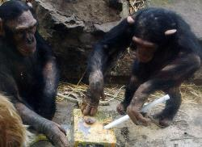
Técnicas de aprendizaje en forrajeo
Un Chimpa observa a un compañero
abrir un cubo para buscar comida
Image: Lewis Haughton

Slide 71

Técnicas de uso de herramientas en forrajeo
uk.encarta.msn.com

Slide 72

Técnicas de uso de herramientas en forrajeo
www.honoluluzoo.org/.../chimp_termite_mound.jpg

Slide 73

Técnicas de construcción de herramientas para forrajeo !!!!!!!!
Se ha observado a los chimpancés de Senegal fabricando y usando lanzas de madera para cazar otros primates.
http://news.bbc.co.uk/2/hi/science/nature/6387611.stm

Slide 74

3. Enriquecimiento Manipulativo o Manipulanda

Slide 75

Qué es manipulanda?
Manipulanda son objetos que pueden ser movidos, usados o alterados de alguna manera por alguna parte del animal. Los ítems pueden ser naturales o artificiales.

Slide 76

Objectos que estimulan la curiosidad y el juego
Cuando los jugeutes osn nuevos pueden estimular la curiosidad e incrementar los comportamientos de juego. Los animals, sin embargo, pierden interes o se haitúan a los juguetes con el tiempo. Rotar los juguetes en base a texturas, formas y colores ayuda a mantener el interés (NRC/ILAR 1998).

Slide 77

Objetos que pueden inducir comportamientos específicos apropiados
Los objetos manipulables juegan un papel en las interacciones sociales y en el desarrollo de los infantes, que deben ser cuidadosamente comprendidos. Sin embargo, el aspecto más importante de los manipulanda puede ser que, si son seleccionados y usados bien, pueden permitirle al animal experimentar novedad y una sensación de control de su entorno.
Black-footed ferret jugando y/o imitando comportamientos de caza con una pelota de golf
Photo by Tara Sprankle

Slide 78

Uso de habilidades Cognitivas con manipulanda
Elefante asiático manipulando una ducha
Photo: Jim Hughes

Slide 79

4. Estructura y Sustrato
Oso spectacled bear descansando en árbol artificial en el Phoenix Zoo
Photo: Hilda Tresz

Slide 80

Espacio adecuado
Para acomodar comportamientos específicos adecuados, los habitáculos deben asegurar espacio adecuado. El uso de jaulas de tamaño legal no siempre cubre los requerimientos comportamentales del animal (NRC/ILAR 1998:18). El espacio adecuado no es solo una cuestión de dimensiones numéricas o volumen total, sino también de formas y diseño.
Para promover un espacio que sea estructurado, usable y apropiado para la especie se deben considerar los siguientes elementos:

Slide 81


Comportamiento de reposo
Posturas confortables durante el reposo y sueño (yacer; estirarse esternalmente o lateralmente; sentarse derecho; encogerse o colgar verticalmente, etc.)
Orangutan de Borno descansando en una hamaca en el Phoenix Zoo
Photo:Jim Hughes
Chimpancé (Pan troglodytes) en árbol
200352033-001 Stockbyte Royalty Free Photograph

Slide 82

Materiales suaves para nidos nocturnos y diurnos
photo by Amy Fultz
Teresa, a la izquierda y su hija Tracy se preparan para una siesta en un gran nido de heno que Teresa construyó más temprano en el día.
http://www.chimphaven.org/view-news.cfm?news_id=131

Slide 83

Sustratos usados para cubrir el suelo del habitáculo puede ser material duro o blando. Estos materiales pueden tener un efecto sobre la utilización del espacio (McKenzie et. al. 1986). Pueden ser ítems de confort, ser parte del forrajeo y constituir elementos manipulables.
Forraje fresco
Papeles de diario
Papel trozado
Ropa
Guías de teléfono
Heno
Paja
Hojas secas
Pastos sueltos
Madera
Lana
St. Louise zoo chimpanzee family
www.stlzoo.org/images/chimpanzee40_med.jpg

Slide 84


Posturas
Los habitats deber estar diseñados para “ajustes a las posturas normales con libertad adecuada de movimientos” requeridos por las regulaciones del USDA en la Sección 9 CFR 3.80(a)(2)(xi)
http://www.fotosearch.com/DGT090/42-17217393/
www.stlzoo.org/images/chimpanzee40_med.jpg

Slide 85

Locomoción
Los estilos de locomoción varían entre grupos taxonomicos desde braquiación a saltos y caminar en tierra con los nudillos. Si el animal no tiene espacio para ejecutar su locomoción normal, la implementación de programas de liberación periódica de primates a áreas de ejercicio debería considerado
http://scienceblogs.com/seed/2006/11/an_interview_with_dr_joan_bush_1.php

Slide 86


Necesidades especiales de infantes y juveniles
La frecuencia con la que los juveniles usan ciertos estilos de locomoción puede diferir de la de los adultos de la misma especie. Los rangos silvestres de comportamiento locomotor “proveen la mayor oportunidad para el desarrollo de fuerza, balance y coordinación” (Dunbar 1989). “A todos los animales inmaduros en cautiverio se les debería proveer suficiente espacio para que se involucren en juego locomotor vigoroso” (Goosen et. al. (1984) y se les debería proveer con la misma altura interior de jaula que a los adultos de su especie
Young chimpanzee (Pan troglodytes) hanging on twig, close-up
200329426-001 Photodisc Royalty Free Photograph
http://wkprc.eva.mpg.de/images/chimps/Kofi.jpg

Slide 87

Diseñando arborismo
Todas las especies arbóreas deberían ser provistas de use completo del espacio vertical y estructuras tales como árboles, sogas, paredes, postes, gimnasios, y alambrado/red de cerramiento (Bennett and Davis 1989, Burt and Plant 1990). Las Guías de la International Primate Society (1993) recomiendan que los primates puedan “colgarse por encima del nivel de vista humano”.
Los habitáculos para primate deberían permitir a los individuos evitar amenazas sociales u otros estímulos nocivos al mantener suficiente distancia o usar barreras visuales, particiones, áreas privadas, y rutas de escape (Applebee and Marshall et. al. 1991)
http://www.fotosearch.com/JNB001/113997/

Slide 88

Diseñando mobiliario
Los habitáculos provistos de mobiliario de material natural y artificial de varios tamaños y disposiciones están mejor adaptados para apropiar comportamientos.
Los animales que viven en habitáculos homogéneos con apoyos grandes, inflexibles y continuos exhiben diferentes patrones de locomoción que aquellos en ambientes más naturalisticos y complejos con soportes más pequeños, interrumpidos y flexibles. Percheros, estantes, escaleras, hamacas, sogas, barriles, cajas y otras estructuras pueden construirse de muchos materiales. Madera, plástico y fibra tiene la ventaja de no ser termo-conductivos, que es ventajoso en el exterior.
www.releasechimps.org/photos-and-pics/hi-rez

Slide 89

Sanidad
Todos los habitáculos con sustratos naturales (ejemplo hena arena, aserrín, mulch, suelo, etc.) deben ser limpiados diariamente, removiendo materia fecal y desperdicios de alimentos para prevenir la acumulación de heces, e infestaciones de insectos y roedores.
Los accesorios de exhibidores que han sido marcados con esencias no deben ser limpiados regularmente, evitando estrés innecesario a aquellos animales que de otra manera tendrían que re-marcar su territorio una y otra vez. Las perchas del exhibidor que han sido marcadas con olores pueden ser limpiadas con cepillo de alimento y materia fecal y luego enjuagados con agua, permitiendo que se retenga el olor.
El mobiliario del exhibidor debe ser cambiado cuando el desgaste o condiciones de seguridad lo requieran, pero no más de la mitad por vez para las especies que marcan territorio con olores.

Slide 90

5. Estimulando los cinco sentidos
Visual
Auditorio
Tactil
Olfativo
Gustatorio
Painting by Congo
In 1957 he curated an exhibition of chimpanzee paintings and drawings at the Institute of Contemporary Arts, London
http://www.search.com/reference/Desmond_Morris

Slide 91
Enriquecimiento Visual - Luces
Luz solar. Los primates generalmente requieren alrededor de 12 horas de luz diaria. Cuando se mantienen en interiores, la luz natural de un ventiluz o ventana debería proveerse cuando sea posible. Reemplazar barras y paredes por Plexiglas transparente puede alterar los cerramientos estándar.
Luces fluorescentes que producen el espectro de iluminación completo deberían estar disponibles con timers en las construcciones interiores para suplementar la iluminación natural y para extender a 12 horas de luz el fotoperíodo durante los días más cortos del invierno del hemisferio norte.
Proveer a los animales nocturnos luz roja o azul en lugar de total oscuridad durante el ciclo revertido promueve sus niveles de actividad normal (Wright et.al. 1989). Simular el amanecer y atardecer gradualmente aumentando o bajando la luz es beneficial.
Luz del espectro de luz frio (verde) puede reducir la incidencia de comportamientos de ansiedad tales como pacing y balanceo (Fritz et. al. 1997).

Slide 92

Enriquecimiento Visual – Movimientos y espejos
Movimiento – se usa como estímulo visual en varias formas tales como TV, videos, o video juegos (Brent and Stone 1996). La televisión debería presentárseles a los primates solo de manera que tengan la opción de no mirarla.
Espejos- Los monos pueden percibir imágenes en espejos como si fuera otro mono mientras que los grandes simios se reconocen a si mismos. Los espejos portátiles pequeños son manipulados repetidamente y se mantienen como fuente de fascinación por períodos de meses.
An adult male capuchin monkey touches his reflection.. M. Dindo
http://www.sciencenews.org/articles/20050723/fob6.asp

Slide 93


Enriquecimiento Visual - Colores
Cuando se le agrega al alimento colorantes, puede aumentar su consumo
Murales pueden ser relajantes en interior
Pinturas de animales
Photo:Jim Hughes and Hilda Tresz

Slide 94

Enriquecimiento auditivo
Vocalización de otros primates puede comunicar mensajes tales como peligro, miedo, descubrimiento de comida, etc. Las llamadas auditivas son especialmente importantes cuando la transmisión visual de mensajes no es posible.
Sonidos del ambiente natural Los animales también hacen sonidos no vocales tales como golpear, martillar en mobiliario para expresar sus emociones.
Musica cuando está disponible en diferentes momentos del día pueden reducir comportamientos aberrantes (National Institutes of Health 1991). Darles la opción de poder prender o apagar la música aumenta el tiempo jugando con la música.
002454TB Creates Royalty Free Photograph

Slide 95

Enriquecimiento Táctil
La estimulación tactil es provista por todos los aspectos del ambiente del primate:
Compañeros de jaula. Los primates reciben mucha estimulación tactil con el acicalamiento por congéneres. Si los primates no pueden ser agrupados todo el tiempo, el contacto tactil debería permitirse con conespecíficos o cuidadores en un esquema periódico o mediante barras de acicalamiento (Crockett et. al. 1997, Taylor et. al. 1998). El acicalamiento puede usarse operativamente como reforzador de condicionamientos.
Sustrato del suelo provee estimulo cuando buscan comida oculta en el.
Alimento y juguetes tienen propiedades tactiles estimulantes
El esposo de la autora Zoltán Tresz acicala chimpancés infantiles, photo unknown

Slide 96

Enriquecimiento olfativo- marcado con olores
El marcado con olores- glandulas especializadas producen químicos volátiles con fuerte olor conocidos como feromonas para señalar la presencia de un individuo. La comunicación olfativa se usa para defensa del territorio, para fomentar la agregación de miembros del grupo y para señalar alarma o agresión. En algunas especies, los aromas indican no solo la especie y genero, sino las identidades individuales. El estimulo olfativo es esencial para las especies que marcan con olores. Se debe proveer objetos que permitan marcar su territorio.
http://my.opera.com/SittingFox/albums/showpic.dml?album=234601&picture=3493963

Slide 97


Aromas Naturales
Hierbas y especias
Extractos
Fecal
Orina
Javelina smells antelope urine at the Phoenix Zoo
Photo: Hilda Tresz
Cougar smells rhino fecal at the Phoenix Zoo
Photo:Hilda Tresz

Slide 98

Aromas Artificiales
Proveer aromas artificiales tales como perfumes o colonias son un enriquecimiento valioso.
Coati rubbing perfume
Photo:Hilda Tresz
Sin embargo, sus efectos negativos potenciales deberían considerarse. Os cuidadores que usan perfumes y otras esencias podrían ser mordidos, acicalados fuertemente o recibir otros comportamientos inesperados de animales con los que tienen contacto directo.

Slide 99


6. Enriquecimiento gustatorio- Experimente la diferencia!
La relativa falta de diversidad en la dieta de los animales en cautiverio restringe su experiencia a diferentes sabores, texturas, consistencias, tamaños y colores de los items de alimento.
Miniature horse with a small “Likit’ holder
Photo:Hilda Tresz

Slide 100

Enriquecimiento gustatorio- items novedosos o dietas regulares presentadas diferente
Coati con Gatorade congelado Oso de anteojos consiguiendo alimento por soga resorte
Perros salvajes alimentados con carcasas Puercoespin probando sabores novedosos
Photos: Hilda Tresz

Slide 101

Entrenamiento
El entrenamiento, además de proveer procedimientos médicos y de mantenimiento a ser aprendidos por el animal, también es un tipo de enriquecimiento social. Los animales generalmente esperan se entrenados e interactuar con sus cuidadores o en algunos casos con visitantes
Jody the Chimp
www.movielandanimals.com/chimp.gif

Slide 102

MARCO DE ENRIQUECIMEINTO AZA- ARAÑA
Designing enrichment needs solid framework:
Setting your goals –fijar objetivos
Planificar
Implementar
Documentar
Evaluar
Re-ajustar
www.animaltraining.org

Slide 104
4. Documentación- Como y qué queremos documentar?
Los cuidadores documentan diariamente la respuesta del animal al enriquecimiento
Identifica al animal y enriquecimiento provisto
Registra la respuesta del animal
Observa y registra el comportamiento del animal
5. Evaluación- Como evaluar la efectividad?
El personal rutinariamente discute los progresos y busca tendencias en los datos
Las tendencias que pueden se detectadas. Frecuencia de partos, respuesta del animal, y éxitos relativos
6. Re-ajustes
Basado en la evaluación de las tendencias de los datos, los objetivos y planes puede reajustarse y reiniciar el proceso
Si falta alguno de estos componentes, no hay sistema autosustentable

Slide 105

LOGISTICAS DE PROVEER ENRIQUECIMIENTO
Barato vs. Caro
Los problemas monetario a menudo restringen el enriquecimiento. Ideas baratas (además de ser costo-efectivas) a menudo no requieren construcción o reparación. Son fáciles de mantener y modificar, y pueden ser instaladas en el exhibidor o dormitorio nocturno en menos de unos pocos minutos.
Montañas de ripio
Orina
Heces
Conchillas
Troncos, forraje, frutas, flores del predio del zoo
Conos de pinos
Plumas
Productos d papel reciclado
Barriles reciclados
Piel de serpientes
Etc.
Warthog plays in dry leaves at the Phoenix Zoo
Photo: Hilda Tresz

Slide 106

Solo deles un palito!
Simple vs. complicado
En vez de intentar crear ítems sofisticados los cuidadores deben considerar los comportamientos naturales del animal y enriquecerlos de manera simple y logia.
Palo + Contenedor plástico= Enriquecimiento cognitivo gratis que hasta un infante puede usar!
Anup Shah/Nature Picture Library

Slide 107

Efectos de localización del enriquecimiento
Items de enriquecimiento inaccesibles- el enriquecimiento debe ofrecerse de forma que sea alcanzable
Ejemplo:
Los macacos no pueden flotar!

Slide 108

Efectos de localización del enriquecimiento
Items de enriquecimiento inaccesibles- los enriquecimientos deben colocarse dentro de la jaula del animal. Ejemplo: 2 enriquecimientos en jaula vacia . En la jaula del mynah sin enriquecimiento! Hmmm!

Slide 109

Efectos de factores de temperatura
Las consecuencias de usar un enriquecimiento pueden determinar cuan frecuentemente un animal los use. Ejemplo: a las iguanas no les gusta usar la pileta en invierno!

Slide 110


Efectos de factores de edad
Animales viejos vs. jóvenes. Ejemplo: los chimpancés viejos tienen menos dientes!
Sydney's Taronga Zoo celebrael cumpleaños 60th de "Fifi", el más viejo miembro del exhibidor de chimpancés.
www.smh.com.au/ffximage/2007/05/21/chimpanzee...
lion-country-safari.visit-west-palm-beach.com...

Slide 111

Efectos del tiempo
Ofrezca enriquecimiento durante el ciclo diario adecuado del animal

Slide 112


No hay tiempo para enriquecimiento? y ahora qué? Necesidad de priorizar!
Jaulas pequeñas vs. exhibidores grandes y naturalísticos
concontent.answers.com/main/content/wp/en-common...
www.coral-lab.org/.../trimmed-Images/50.jpg

Slide 113


No hay tiempo para enriquecimiento? y ahora qué?
Animales alojados solos vs. alojados en grupos
http://photos.nczoo.org/gallery/262573#10400497 www.alohafriendsphotos.com/web%20art/Chimpanz...

Slide 114
Seguridad
No posee posee ningún peligro para el animal. El animal no puede enredarse, atraparse o quedar entrampado por el, ahogarse, y el ítem no puede caer en la cabeza del animal.
No pueden ser usados como armas
No causarán impacto en los intestinos.
No dañará el exhibidor.
No pueden lanzarse fuera del exhibidor o a los visitantes.
No traumatizará al animal.
No puede ayudar al animal a escapar.
No llevará a agresiones.

Slide 115
Cuando construya enriquecimientos:
Use tornillos y pegamento no tóxico en lugar de clavos
Redondee y lije los objetos generosamente.
Solo use pinturas no-toxicas.
Use materiales naturales en lo posible.
Los Items deben estar libres de ganchos o broches o cintas plásticas, piola o revestimientos interiores.
Asegúrese que las partes del animal (ejemplo pieles) o excreciones (ejemplo orina, heces) han sido aprobadas por personal veterinario antes de ser usado como enriquecimiento.

Slide 116
Recursos de información sobre enriquecimiento
Los siguientes son algunos sitios de web (websites) que tratan sobre enriquecimiento ambiental:
Perhaps the best and well known website is the “Keeper link” http://veederandld.20m.com/keeperpgs/keeper.html On this site one can found everything they could possible need regarding training, enrichment, and animal behavioral issues.
http://www.aazk.org - The American Association of Zoo Keepers, Inc. (AAZK), published monthly, Animal Keepers Forum, 3601 S.W. 29th Street, Suite 133, Topeka, Kansas 66614, USA
http://www.aza.org- The American Zoo and Aquarium Association (AZA)
http://www.abwak.co.uk – The Association of British Wild Animal Keepers (ABWAK)
http://www.enrichment.org - Their magazine “The Shape of Enrichment” is published quarterly, Shape of Enrichment, Inc., 1650 Minden Drive, San Diego, CA 92111-7124 USA
http://www.psyeta.org/jaaws/- Journal of Applied Animal Welfare Science- published quarterly
http://www.enrichmentonline.org/resources/literature.asp - The Fort Worth Zoo presents Enrichment Online

Slide 117
Recursos de información sobre enriquecimiento
http://animalenrichment.org/ - Disney's Animal Kingdom: Animal Enrichment Programs
http://www.honoluluzoo.org/enrichment activities.htm – The Honolulu Zoo’s webpage
http://www.phoenixzoo.org/zoo/animals/BE/be101.asp - The Phoenix Zoo’s behavioral enrichment webpage
http://www.holezoo.org/animals/enrichment- The Utah’s Hogle Zoo’s webpage
http://www.oregonzoo.org – The Oregon Zoo’s webpage.
http://mywebpages.comcast.net/ExoticAnimalsResourceSite/ExoticAnimalsResourceSite/ - Exotic animal enrichment
http://www.well.com/user/elliotts/smse_enrich.html - Environmental Enrichment for Captive Animals
http://www.psyeta.org/jaaws.html -JAAWS (Journal of Applied Animal’s Welfare Science), published quarterly by the Psychologists for the Ethical Treatment of Animals
http://www.ufaw.org.uk - Reports regarding Behavioral Enrichment of captive animals, published by the Universities Federation for Animal Welfare
http://www.well.com.user/abs/dbs/eesb -Environmental Enrichment Scrapbook, a list of different enrichment ideas

Slide 118
Recursos de información sobre enriquecimiento
http://www.felidtag.org – An enrichment website for cats
http://www.wolfpark.org/Links enrichment.html- A website that leads to at least a dozen other websites regarding scientific articles and environmental enrichment
http://www.nal.usda.gov- A complete list of articles and bibliographies of laboratory and farm animal enrichment
http://www.primate.wisc.edu/pin/owagner.html – Primate Info. Net- Environmental Enrichment and Operant Conditioning
http://www.brown.edu/Research/Primate/enrich.html - An Index of Laboratory Animal Enrichment Articles, Brown University.
http://www.animalwelfare.com/Lab animals/biblio/enrich.htm- Environmental Enrichment for Primates
http://www.animalwelfare.com/Lab_animals/biblio/ -Primate Enrichment Bibliography.

Slide 119
Recursos de información sobre enriquecimiento
Refer to related Internet websites like:
The Animal Welfare Institute at http://www.animalwelfare.com,
The Exotic Animals: Care and Conservation Resource Website located at http://www.pacificnet.net/~jmcnary
The Cambridge Center for Behavioral Studies and the Animal Trainers SIG of the Association for Behavior Analysis have put together an excellent overview of the many ways that positive reinforcement techniques are being used by professional animals trainers and in zoos, http://www.behavior.org/animals/frameset.cfm

Slide 120
Tabla de contenidos- asociaciones
IMATA- International Marine Animal Trainers Association
IAATE- International Avian Association of Trainers and Educators
ABMA- Animal Behavior Management Alliance
AAZK – American Association of Zoo Keepers
AZA – American Zoo and Aquarium Association

Slide 121
Tabla de contenidos - libros y artículos
Bayne, K.A.L. 1989. Resolving issues of psychological well-being and management of laboratory nonhuman primates. In Housing, Care and Psychological Well-being of Captive and Laboratory Primates. E.F. Segal, ed., Noyes Publications: Park Ridge, New Jersey, pp. 27-39
Bennettt, C.L., and Davis, R.T. 1989. Long term animal studies. In Housing, Care and Psychological Well-being of Captive and Laboratory Primates, E. F. Segal. Ed., Noyes Publications: Park Ridge, New Jersey, pp 213-234
Bloomsmith, M.A. 1989. Feeding enrichment for captive great apes. In House Care and Psychological Well-being of Captive and Laboratory Primates, E. F. Segal. Ed., Noyes Publications: Park Ridge, New Jersey, pp 336-356
Broom, D.M., and K.G. Johnson 1993. Stress and animal welfare. Chapman and Hall; London, England
Buchanan-Smith, H.M. 1997. Considerations for the housing and handling of New world primates in the laboratory. In Comfortable Quarters for laboratory Animals, Eighth Edition, 1997, V. Reinhardt, ed., Animal Welfare Institute: Washington, D.C., pp. 75-84
Chamove, A.S. and J.R. Anderson 1989. Examining environmental enrichment. In House Care and Psychological Well-being of Captive and Laboratory Primates, E. F. Segal. Ed., Noyes Publications: Park Ridge, New Jersey, pp 183-202

Slide 122
Tabla de contenidos - libros y artículos
Coe, John 1992 Plan ahead for Behavioral Enrichment in Environmental Enrichment kaleidoscope: research, management and design.
DeWall, F.B.M. 1989. Peacemaking Among Primates. Harvard University Press: Cambridge, Massachusetts, 294 p.
Duncan, I.J.H., J. Rushen, and A.B. Lawrence 1993. Concusions and implications for animal welfare, A.B. Lawrence and J. Rushen, eds., CAB International: London, United Kingdom, pp. 193-206
Estes, R.D. 1991. The Behavior Guide to African Mammals Including Hoofed Mammals, Carnivores, Primates. University of California Press: Berkeley, California, 611 p.
Fragaszy, D.M. and L. Adams-Curtis 1991. Environmental challenges in groups of capuchins. In Primate responses to Environmental Change, H.O. Box, ed., Chapman and Hall: new York, pp. 237-264
Hediger, H. 1964. Wild animals in captivity. Dover Publications Inc.: New York, p 207
Kazdin A. 1994. Behavior modification in applied settings. Pacific Grove CA: Books/Cole publishing Company
Kleiman D, Allen M, Thompson K, Lumpkin S, editors. 1996. Wild mammals in captivity: Principles and techniques.
Maple, T.L. and L.A. Perkins 1996. Enclosure furnishings and structural environmental enrichment. In Wild Mammals in Captivity: Principles and Techniques, D.G. Kleiman, M.E. Allen, K.V. Thompson, and S. Lumpkin, eds., University of Chicago Press: Chicago, Illinois, pp. 212-222

Slide 123
Tabla de contenidos - libros y artículos
Mason, W.A. 1971. Motivational factors in psychological development. In Nebraska Symposium on Motivation. W.J. Arnold and M.M. Page, eds University of Nebraska press, pp. 35-37
Novak, M.A. and K.H. Drewson 1989. Enriching the lives of captive primates: Issues and problems. In Housing, Care and Psychological Well-being of Captive and Laboratory Primates. E.F. Segal, ed., Noyes Publications: Park Ridge, New Jersey, pp. 161-182
Napier ,J.R. & P.H. 1986 The natural history of the primates
Olfert, E.D., B.M. Cross, and A.A. McWilliam, (eds.), 1993. Guide to the care and Use of Experimental Animals, Volume 1 (2nd edition), Canadian Council on Animal care, Ottawa, Canada, 211p.
Ortega, Ivan 1999 Managing Animal behavior through Environmental Enrichment with emphasis in rescue and Rehabilitation centers. Durrell Wildlife
Conservation Trust
Priest, Gary. 1990. Animal Management and Enrichment
Pryor, Karen. 1984. Don’t Shoot the Dog! The New Art of Teaching and Training. Simon and Schuster. New York, NY
Ramirez K. 1999. Animal training: Successful animal management through positive reinforcement. Chicago, Ken Ramirez and the Shedd Aquarium.

Slide 124
Tabla de contenidos - libros y artículos
Reynolds, G. S. 1975. A Primer of Operant Conditioning. Scott, Foresman and Company. Glenview, Illinois
Rosenblum, L.A. and M.W. Andrews 1995. Environmental enrichment and psychological well-being of nonhuman primates. In Nonhuman Primates in Biomedical research, Biology, and Management, B.T. Bennett, C.R. Abee, and R. henrickson, eds., Academic Press; New York., pp. 101-112
Rowe, N. 1996. The Pictorial Guide to the Living Primates. Pagonias Press: East Hampton, New York; 263 pp.
Sevenich, Marty. Guidelines for Animal Training Programs
Suomi, S.J. 1987. Genetic and maternal contributions to individual differences in rhesus monkey biobehavioral development. In Perinatal Develpoment: A Psychobiological
Perspective, N. Krasnegor, E. Blass, M. Hofer, and W. Smotherman, eds. , Academia Press, pp. 397-420
Thorington, L. 1985. Spectral irradiance and temporal aspects of natural and artificial light. In The medical and biological effects of light. R.J. Wurtman, M.J. Baum, and J.T. Potts, eds., New York Academy of Sciences; New York, pp. 28-54
Toates, F. 1995 Stress: conceptual and biological aspects. John Wiley and Sons, Ltd.: New York

Slide 125
Tabla de contenidos - libros y artículos
Van Roosmalen, M.G. and L.L. Klein 188. The spider monkey, genus Ateles. In Ecology and behavior of Neotropical Primates, Vol. 2, Mittermeier, R.A., A.B. Rylands, A.F. Coimbra-Filho, and G.A.B. De Fonseca, eds., World Wildlife Fund, Washington, DC., pp. 455-538
Widner, Kim 1994 Initiation of zoo-wide enrichment program at the Knoxville Zoo
Wright, P., D. Haring, M. Izard, and E. Simons 1989. Psychological well-being of nocturnal primates in captivity. . In House Care and Psychological Well-being of Captive and Laboratory Primates, E. F. Segal. Ed., Noyes Publications: Park Ridge, New Jersey, pp 61-65
Applebee, K.A., Marshall, P.E.., and McNab, A.M. 1991. A prototype rhesus cage to satisfy the needs of the Home office, research, the animal technician, and most importantly, the monkey. Animal Technology 42(1):23-37
Baker, K.C. 1997 Human interaction as an enrichment for captive chimpanzees: A preliminary report. American Journal of Primatology 42(2):92
Bayne K.L., S.L. Dexter, and G.M. Strange 1993. Effects of food treats and human interaction. Contemporary Topics in Laboratory Animal Science 32(2): 6-9
Beeler, Mark C. 1996. “Basic Marine mammal Training Terminology and Techniques defined and explained.” International Marine Animal Trainers Association Newsletter, vol. 21, no.1.
Bekoff, M. 1994. Cognitive ethology and the treatment of nonhuman animal: how mattres of mind inform matters of welfare. Animal Welfare 3(2):75-76

Slide 126
Tabla de contenidos - libros y artículos
Bernstein, I.S. 1962. Social housing of monkeys and apes: group formations. Laboratory Animal Science 41(4): 329-333
Bloomsmith, M.A., S.P. Lambeth, A.M. Stone, and G.E. Laule 1997. Comparing two types of human interaction as enrichment for chimpanzees. American Journal of Primatology 42(2): 96
Boinski, S., S.P. Swing, T.S. Gross, J.K. Davis 1999. Environmental enrichment of brown capuchins (Cebus apella): behavioral and plasma and fecal cortisol measures of effectiveness. American Journal of Primatology 48(1): 49-68_
Brent, L. and A.M. Stone 1996. Long trem use of televisions, balls, and mirrors in enrichment for paired baboons. American Journal of Primatology 39(2): 139-145
Burt, D.A. and M.Plant 1990. Observations on a caging system for housing stump-tailed macaques. Animal Technology 41(3): 175-179
Byrne, G.D. and S.J. Suomi 1995. Development of activity patterns, social interactions, and exploratory behavior in infant tufted capuchins, (Cebus paella). American Journal of Primatology 35: 255-270
Chance, M.R.A., B.Byrne, and E. Jones 1983. A tandem cage for handling group-living monkeys. Laboratory Animals 17: 129-132
Chapman, C. and Chapman, L.J. 1990. Dietary variability in primate populations. Primates 31(1): 121-128
Coe, J. 1989. Naturalizing habitats for captive primates. Zoo Biology Supplement 1: 117-125

Slide 127
Tabla de contenidos - libros y artículos
Cooper, D.L. and H. Markowitz 1979. Handlers effects on contact comfort behaviors of two trios of juvenile chimpanzees in the zoo. Psychological reports 44: 1015-1018
Crockett, C.M., R.U. Bellanca, C.L. Bowers and D.M. Bowden 1997. Grooming-contact bars provide social contact for individually-caged laboratory macaques. Contemporary Topics in Laboratory Animal Science 36(6): 53-60
Demlong, Michael; Deroo, Mary 1993 Behavioral Architecture: Designing Animal Exhibits for animals Animal Keeper’s Forum, Vol. 20, No.12
Dewey y, Allie 1995 The Development of an Enrichment Master plan. Animal Keeper’s Forum, Vol. 22, No. 1
Du Bois, Thaya 1992 The Los Angeles Zoo environmental enrichment program: we get a lot of help from our friends. AAZPA/CAZPA Annual Conference Proceedings
Dunbar, D. 1989. Locomotor behavior of rhesus macaques on Cayo Santiago. Puerto Rican Health Science Journal 8(1): 79-85
Fritz, J, S.M. Howell and M.L. Schwandt 1997. Colored light as environmental enrichment for captive chimpanzees (Pan troglodytes). Laboratory Primate Newsletter 36:(2): 1-4
Goosen, C., W. Van der Gulden, H. Rozemond, H. Balner, A. Bertens, R. Boot, J. Brinkert, H. Dienske, G. Janssen, A. Lammers, and P. Timmermans 1984. Recommendations for the housing of macaque monkeys. Laboratory animals 18: 99-102

Slide 128
Table of contents-books and articles
Humphrey, N. K. 1972. Interest and pleasure: two determinants of a monkey’s visual preferences. Perception 1: 395-416
Lutz, C. K., and R. A. Farrow 1996. Foraging device for singly housed long tailed macaques does not reduce streotypies. Contemporary Topics in Laboratory Animal Science 35(3): 75-78
Mason, W.A. 1991. Effects of social interaction on well-being: developmental aspects. Laboratory Animal science 41:323-328
McKenzie, S.M., A.S. Chamove, and A.T. C. Feistner 1986. Floor-coverings and hanging screens alter arboreal monkey behavior. Zoo Biology 5(4): 339-348
Novak, M. A., J. H. Kinsey, M.J. Jorgensen, and T.J. Hanzen 1998. Effects of puzzle feeders on pathological behavior in individually housed rhesus monkeys. American Journal of Primatology 46: 213-227
Pazol K. A. and M.A. Bloomsmith 1993. The development of stereotyped body rocking in chimpanzees reared in a variety of nursery settings. Animal Welfare 2(2): 113-129
Poole, T. 1992. Nature and evolution of behavioral needs in mammals. Animal Welfare 1(3): 203- 220
Sambrook, T.D. and H.M. Buchanan-Smith 1997. Control and complexity in novel object enrichment. Animal Welfare 6(3):207-216
Scharpiro, S.J., M.A. Bloomsmith, S. A. Suarez, and L.A. Porter 1996. Effects of social and inanimate enrichement on the behavior of yearling rhesus monkeys. American Journal of Primatology 40(3): 247-260

Slide 129
Tabla de contenidos - libros y artículos
Seidensticker, John; Forthman, Debra 1994 Planning for the species: Incorporating behavioral and ecological data. AZA Annual Conference Proceedings
Sharpiro, S.J., M.A. Bloomsmith, L.M. Porter, and S.A. Suarez 1996. Enrichment effects on rhesus monkeys successfully housed singly, in pairs, and in groups. Applied animal behavior Science 48(3-4): 159-172
Shepherdson, David 1991 A wild time at the zoo: practical enrichment for zoo animals. AAZPA Annual Conference Proceedings
Shepherdson, David 2003 Environmental Enrichment Programs in Zoos Guiding The Next Step Forward. AZA behavior and Husbandry Group Report
Taylor,W.J. and M.L. Laudenslager 1998. Low-cost environmental enrichment plan for laboratory macaques. Lab Animal 27(4): 28-31
Tresz, H., L. Ambrose, H. Halsch, A. Heath 1997 Providing enrichment at no cost. The Shape of Enrichment, Vol.6, No. 4
Tresz, H. 2001 Providing enrichment at no cost, Part II. The Shape of Enrichment, VOl.10, No.4
Tresz, H. 2002 Behavioral Enrichment 101 Animal Keeper’s Forum, vol.29, No.2
USDA Final Report on Environmental Enhancement to Promote the Psychological Well-being of Nonhuman Primates July 15, 1999
USDA Environmental Enrichment for Nonhuman Primates Resource Guide Jan. 1992- Feb. 1999
Watson,C. 1997.Getting serious about monkey business. Science and Animal care 8(2): 1-3

Slide 130
Tabla de contenidos - protocolos
Phoenix Zoo Behavioral management Protocol
Utah’s Hogle Zoo Training protocol
Smithsonian’s National Park Elephant Management Manual
The Living Desert Animal handling and Training Protocols
Indianapolis Zoological Society Training Protocol Samples
Auckland Zoo Mission Statement
Point Defiance Training Protocol
Toledo Zoo Animal Behavior Management Program
Columbus Zoo Training Protocol Samples
Ocean Park Honk Kong Training Philosophy and Protocol
Operant Conditioning Protocol for the Memphis Zoo
Birmingham Zoo Environmental Enrichment protocol
Central Park Wildlife Center Management Guidelines for the care and Psychological Well-being of nonhuman primates
AZA Managing Animal Enrichment & Training Program

Slide 131
Tabla de contenidos – sitios web
ABMA list serve: to sign up contact mthompson@memphiszoo,org)
Animal Trainers Forum http://members.tripod.com/~AnimalTrainersForum
Karen Pryor’s Website http://dontshootthedog.com
Cambridge Center for Behavioral Studies http://www.behavior.org/animals/index.cfm
Managing Animal behavior through Environmental Enrichment http://www.zoolex.org/ivan/sect4.html
Keepers Link http://wagntrain.com/OC/
Animal Enrichment Program http://csew.com/enrich/
http://www.clickandtreat.com
http://www.clickertrainer.com
http://www.greenwooddogs.com
http://www.clickerzoneuk.co.uk/
http://www.nkconcepts.com/books.htm
http://www.clickertrainingvideos.com/
http://www.geocites.com/marineanimalwelfare/doesthe.htm
http://www.naturalencounters.com
AZA website www.aza.org

Slide 132
Tabla de contenidos – sitios web
webmaster@animalark.org
http://www.synalia.com
www.library.uinc.edu/vex/toxic/intro.htm
The Psychological well-Being of Nonhuman Primates (1998). http://books.nap.edu/books/0309052335/html/5.html
http://www.ncbi.nlm.nih.gov/Taxonomy/Browser
Environmental Enrichment for Nonhuman Primates Resource Guideline January 1992- February 1999 - awic@nal.usda.gov
Annotated Bibliography on Refinement and Environmental Enrichment for Primates kept in Laboratory, 2003 http://www.animalwelfare.com/Lab_animals/biblio/index.html#contents

